Slide 1
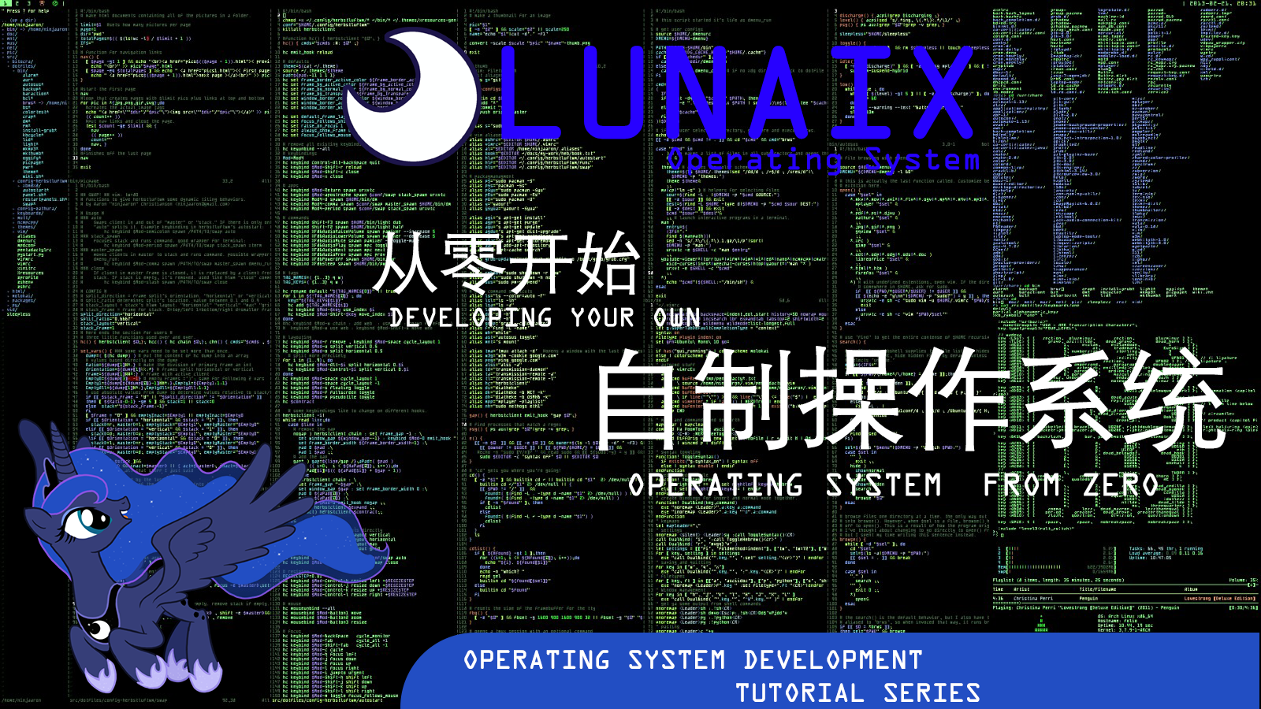
计算机基本架构
EP.1

Slide 2

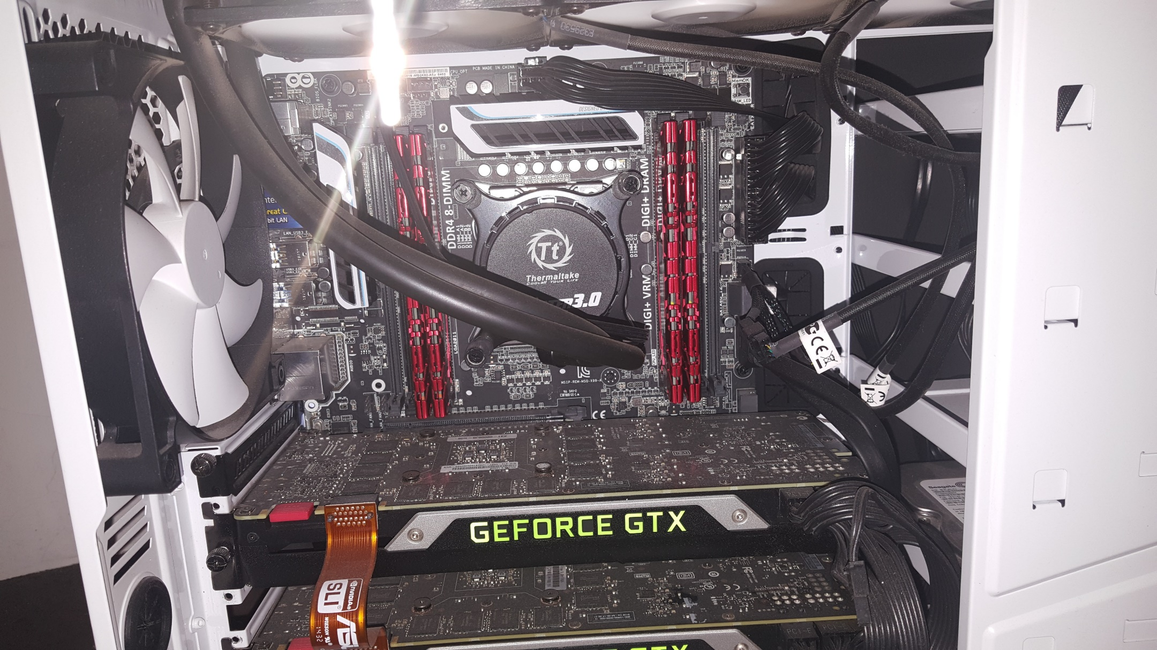
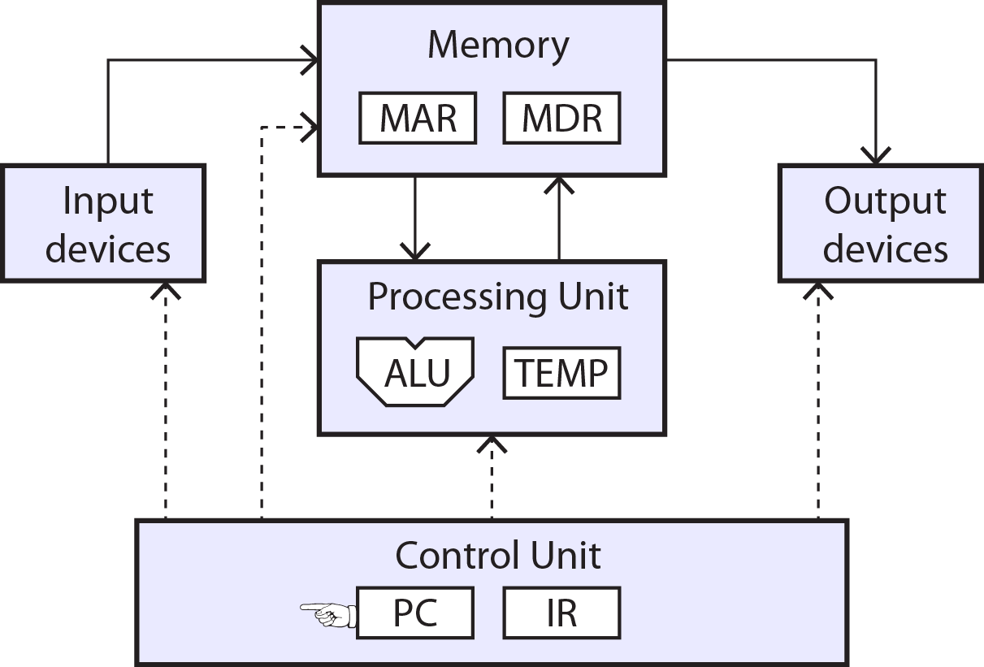
冯诺依曼架构 Von Neumann architecture
内存条
冯诺依曼架构是现代计算机所采用的主要架构
是一种将程序指令存储器和数据存储器合并在一起的电脑设计概念结构。
该架构将计算机分为5大部件：内存，输入设备，输出设备，中央处理器，控制单元。
注释：
MAR：内存地址寄存器(Memory Address Register)
MDR：内存数据寄存器(Memory Address Register)
ALU： 算数逻辑单元（ Arithmetic Logic Unit ）
TEMP：缓存和寄存器
PC：程序计数器（Program Counter）
IR：指令寄存器（Instruction Register）
输出和输入
中央处理器

Slide 3
随机存取存储器 Random Access Memory
就是我们所说的运行内存(RAM)，操作系统的重点蹂躏对象之一。
RAM是与CPU直接交换数据的内部存储器，也叫主存(内存)。它可以随时读写，而且速度很快，通常作为操作系统或其他正在运行中的程序的临时数据存储媒介。
RAM依赖电容器存储数据。电容器充满电后代表1，未充电的代表0。由于电容器或多或少有漏电的情形，若不作特别处理，数据会渐渐随时间流失。
RAM对静电敏感。静电会干扰存储器内电容器的电荷，引致数据流失。
注意！
RAM并不仅仅指插在CPU旁边的那几个条儿。而是一种器件。
任何含有RAM的外部或集成拓展，比如CMOS和显卡，都可以被CPU识别为内存单元去使用，只需要访问其提供的端口。

Slide 4
随机存取存储器之储存单元 Random Access Memory – Memory Block
#0
一个经典的随机存取存储器被划分为若干个储存单元，每个储存单元的起始标号为0，就如同数组一样。当然，储存器本身就好比是个巨型数组。
一个储存单元可以储存一个字节即8个二进制数，一个二进制数为1Bit（1比特）。一个储存器有512个单元，那么他就可以储存512个字节。
对于现代的大容量储存器或是磁盘，我们通常用KB，MB，GB，TB等等，都是1024的关系。
CPU对内存的读写就是通过访问这些单元实现的。就好像你去某个人家里，你必须要知道这个人的地址和房号。CPU也是如此，它也必须要知道储存单元的地址。
#1
#2
#3
#4
#5
……
#512

Slide 5
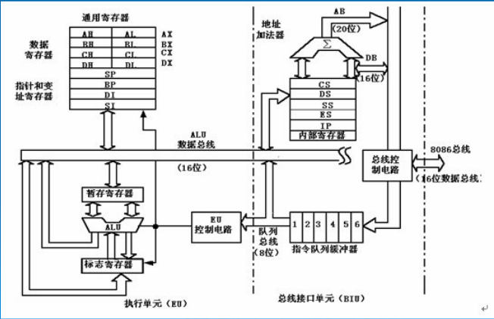
中央处理器 Central Processing Unit
所以，简单的来说，CPU是…
由运算器，控制器，寄存器等器件组成，有内部总线相连接。
在CPU中…
运算器进行信息处理
寄存器进行信息储存
控制器控制器件工作
内部总线进行数据传送
如图所示，这是一个标准的8086CPU所采用的架构，现在的也是如此。
处理器分为两大部分：执行单元和总线接口单元。
执行单元：负责指令的寻找、解码和执行。
总线接口单元：负责寻址，读取存储单元的数据和指令。

Slide 6
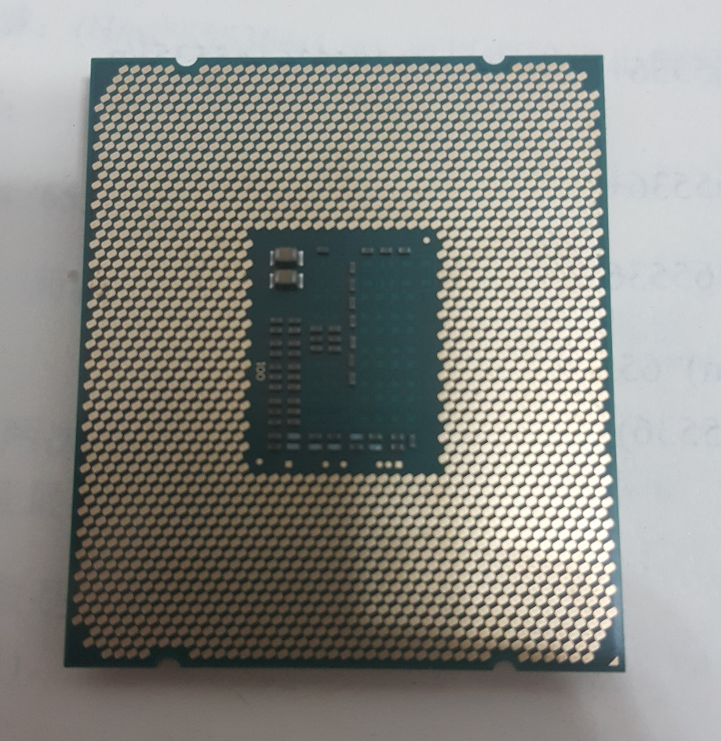
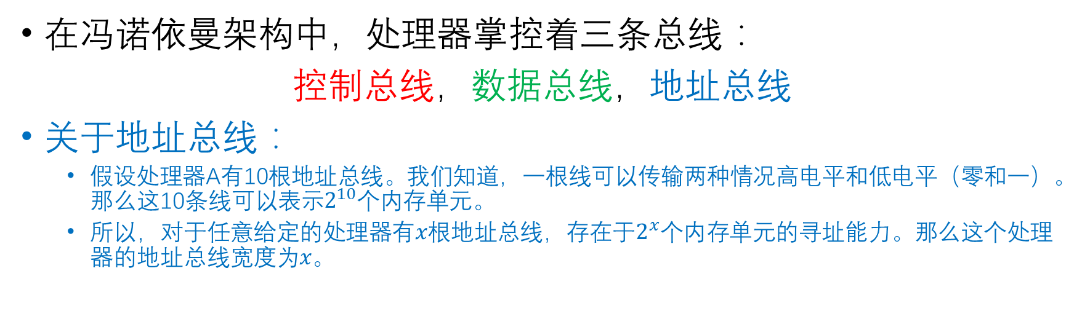
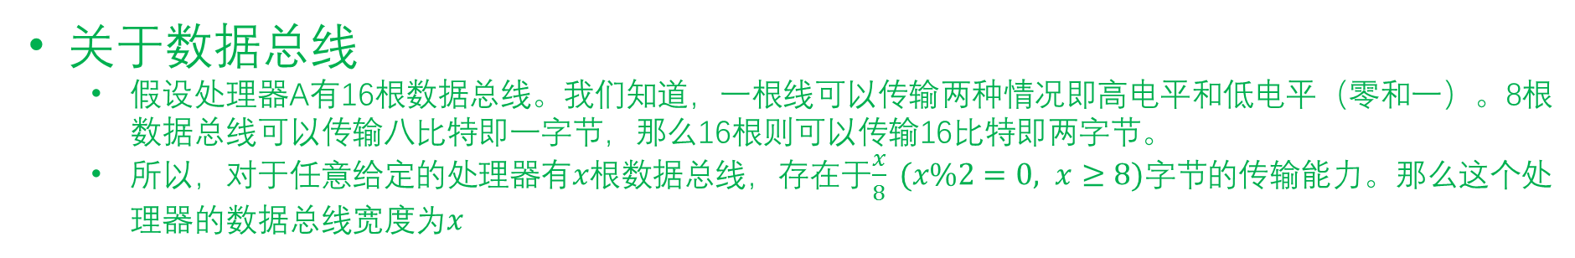
中央处理器之总线 Central Processing Unit - Bus
CPU的引脚
在冯诺依曼架构中，处理器掌控着三条总线：
控制总线，数据总线，地址总线
关于地址总线：
假设处理器A有10根地址总线。我们知道，一根线可以传输两种情况高电平和低电平（零和一）。那么这10条线可以表示$2^{10}$个内存单元。
所以，对于任意给定的处理器有$x根地址$总线，存在于$2^{x}$个内存单元的寻址能力。那么这个处理器的地址总线宽度为$x。$
自己装过电脑的朋友都知道，CPU有很多个引脚，这些引脚和总线相连，或是说它们是总线的入口。总线的宽度决定了CPU与外界沟通的能力。
地址总线的宽度决定了CPU的内存寻址能力。
数据总线的宽度决定了CPU的数据传送能力。
控制总线的宽度决定了CPU的器件控制能力。
关于数据总线
假设处理器A有16根数据总线。我们知道，一根线可以传输两种情况即高电平和低电平（零和一）。8根数据总线可以传输八比特即一字节，那么16根则可以传输16比特即两字节。
所以，对于任意给定的处理器有$x根$数据总线，存在于$\frac{x}{8} (x\%2=0, x≥8)字节$的传输能力。那么这个处理器的数据总线宽度为$x$
关于控制总线
控制总线是一个总称，往往是由不同的控制线组成。主要控制是读还是写。

Slide 7
中央处理器之寄存器 Central Processing Unit - Register
其实，对于即将接触汇编的我们来说，最最重要的部件就是寄存器。
寄存器是我们唯一可以读写的部件，也是我们控制CPU的唯一途径。所以其他的部件至少对于我们来讲都是废的。
在CPU里，我们常用的寄存器有：
AX、BX、CX、DX、SI、DI、SP、IP、CS、SS、DS、ES
其中，CS和IP是不可直接读写的。
其余的，都是可读写的。

Slide 8

总结
冯诺依曼架构将计算机分为5大部件：内存，输入设备，输出设备，中央处理器，控制单元。
常见的处理器寄存器有：AX、BX、CX、DX、SI、DI、SP、IP、CS、SS、DS、ES（CS和IP不可直接读写）
任何含有RAM的外部或集成拓展，比如CMOS和显卡，都可以被CPU识别为内存单元去使用，只需要访问其提供的端口。
地址总线的宽度决定了CPU的内存寻址能力。
数据总线的宽度决定了CPU的数据传送能力。
控制总线的宽度决定了CPU的器件控制能力。
一个经典的随机存取存储器被划分为若干个储存单元。
一个储存单元可以储存一个字节。
你必须要牢牢记住这些寄存器，我可不希望以后开发时，将宝贵的时间拿去查找寄存器的名称。
更不希望出现拼写错寄存器的名字，这种低级错误。

